Slide 1
24 сентября Классная работа

Slide 2
Тема: «Предложение и словосочетание»

Slide 3
Спишите. Подчеркните главные члены предложения. Выпишите словосочетания
В горах бывают снежные обвалы.
Бывают (где?) в горах,
Обвалы (какие?) снежные

Slide 4
Работа в группах: выпишите словосочетания.
Старый дом, птицы улетели, летит самолет, большая стая, быстро бежал, солнце светит, иду домой, взял мяч, собака лает, ребята пришли

Slide 5
Словосочетание: Старый дом, большая стая, быстро бежал, иду домой, взял мяч.
Предложение: птицы улетели, летит самолет, солнце светит, собака лает, ребята пришли

Slide 6
Работа по учебнику
С.37, упр.61

Slide 7
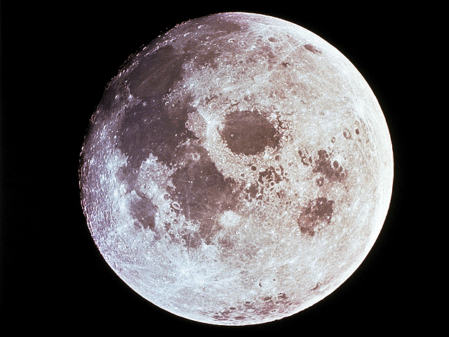
Работа над загадками
В голубой станице
Девица круглолица.
Ночью ей не спится –
В зеркале глядится.

Slide 8
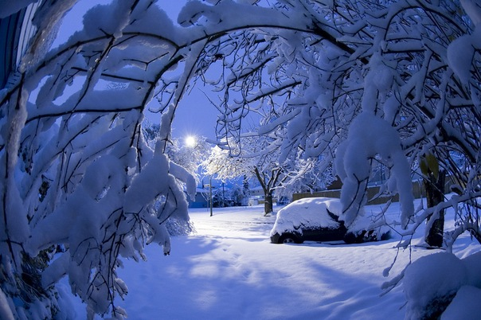
Он слетает белой стаей
И сверкает на лету.
Он звездой прохладной тает
На ладони и во рту.

Slide 9
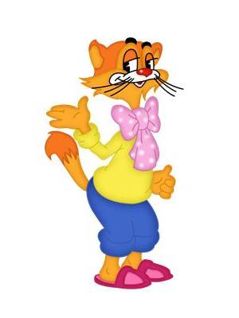
Ребята, берегите зрение!

Slide 10
Работа по учебнику
С.37, упр. 62

Slide 11
Оцените свою работу

Slide 12
Итог урока
Чем предложения отличаются отсловосочетания?

Slide 13
Домашнее задание
С.37, упр. 63

